Slide 1
Сеть. Интернет

Slide 2
Цифровая грамотность
До распространения Интернета во главе угла стояла компьютерная грамотность – понимание того, как решать задачи с помощью компьютера (умение пользоваться компьютером):
- Люди, пользующиеся мышью, могут испытывать проблемы с сенсорным экраном, и наоборот
- Люди, привыкшие к windows, могут испытывать проблемы при переходе на unix/linux
Цифровая грамотность – умение оптимально использовать всемирную паутину: искать достоверную информацию в сети и ответственно ее использовать:
- поиск (умение искать данные и ориентироваться в них)
- использование (доступной информации много, но не все данные важны, точны или актуальны. Способность анализировать информацию (отделить факты от домыслов) – крайне важный компьютерный навык)
- распространение Вами данных (выражение своих мыслей по некоторой теме/вопросу и публикация их в соцсетях )

Slide 3

Интернет не равно Всемирная паутина
Открытая мировая коммуникационная инфраструктура, состоящая из взаимосвязанных компьютерных сетей и обеспечивающая доступ к удаленной информации и обмен информацией между компьютерами (проводная и беспроводная):
- оптоволокно (земляные или подводные работы)
- радиоволны (сотовая/мобильная связь (формат 3G,4G,5G), wi-fi), передаваемый по воздуху с помощью спутника (SpaceX, МТС к 2030 году планирует прямое соединение спутника и смартфона), но надо платить за связь
- Taara от Google: если прокладка оптоволокна нерентабельна, а за спутниковую связь не платят клиенты, то лазерные лучи (в Дронах для получения канала)
Обычный (поверхностный)
интернет
Глубокий интернет
Наиболее закрытая часть глобальной сети, построенная поверх обычного Интернет в целях анонимности. Для доступа нужны специальные браузеры-программы (TOR - сокращенно от англ. The Onion Router, Freenet, I2P и пр.).
Даркнет

Slide 4
Пропускная способность
Важно не путать пропускную способность со скоростью интернета:
Пропускная способность — это теоретический максимум, заложенный в технологии (максимальный объём данных, который может быть передан по каналу связи за единицу времени)
Скорость интернета — реальная передача данных, которую вы получаете в конкретный момент. Она всегда ниже пропускной способности из-за помех, расстояния, загруженности сети и других факторов.
Чем меньше пропускная способность, тем медленнее сеть
Оцените скорость Интернета на своем ПК - https://msk.rt.ru › checkup (сфотографируй значение скорости)
(Спроси у Квена: файл размером 1 Гб будет скачиваться за какое время на скорости <введи свое значение>?)
(У смартфона нет провода, как в классе у компьютеров. Спроси у квена про пропускную способность мобильной связи формата 3G, 4G, 5G. Сфоткай скорости разных форматов)

Slide 5
Облако
Стив Джобс (1955-2011, соучредитель компании Apple):
“Мне не нужен жесткий диск, если быстрее подключиться к серверу”
Давайте сравним скорости записи:
Спроси у Квена - Как узнать реальную скорость чтения/записи диска? Выполни инструкцию квена и сфотографируй значение величины скорости
Можем ли мы согласиться с утверждением Джобса?

Slide 6
Стриминг
Рид Хастингс (род. 1960, соучредитель компании Netflix):
“В следующие 10 лет прирост [клиентов] будет идти за счет стриминга”
История стриминга началась в 1910 году: Джордж Оуэн Сквайр в 1910 г. Изобрел способ передавать музыку по проводам (потом продавал музыку для лифтов за месячную плату)
Стриминг позволяет смотреть передачи в прямом эфире
Недостатки: быстрый и стабильный интернет, может стоить дорого из-за потребления сетевого трафика (это не пропускная способность! Спроси у квена про сетевой трафик – что это?)

Slide 7
Маршрутизация
Узел сети – это любое устройство, посылающее или принимающее данные через сеть
Компьютер (узел сети) в одной части планеты Земля НЕЛЬЗЯ напрямую подключить к компьютеру (узлу сети) в другой части планеты Земля: сигнал идет от узла к узлу, пока не достигнет цели
В передающем узле данные ОБЯЗАТЕЛЬНО разбиваются на пакеты в связи с требованиями канала связи, например, чтобы БЫСТРО передать данные и потом БЫСТРО проверить на ошибки (для медных проводов – до 1500 байт, оптоволокно – до 9000 байт)
Поиск наиболее быстрого и надежного пути между двумя устройствами (узлами сети) называют маршрутизацией: стараются, чтобы ВСЕ пакеты одного соединения двигались по одному маршруту (иначе, например, будет неправильный порядок пакетов, что вызовет повторные передачи, а значит более низкую скорость)

Slide 8
Маршрутизация в смартфон
Спросить у квена – sim-карта сама может ли передавать и принимать данные по сети? Если нет, то что sim-карте нужно для работы в интернет?
(ответ сфотографировать)

Slide 9
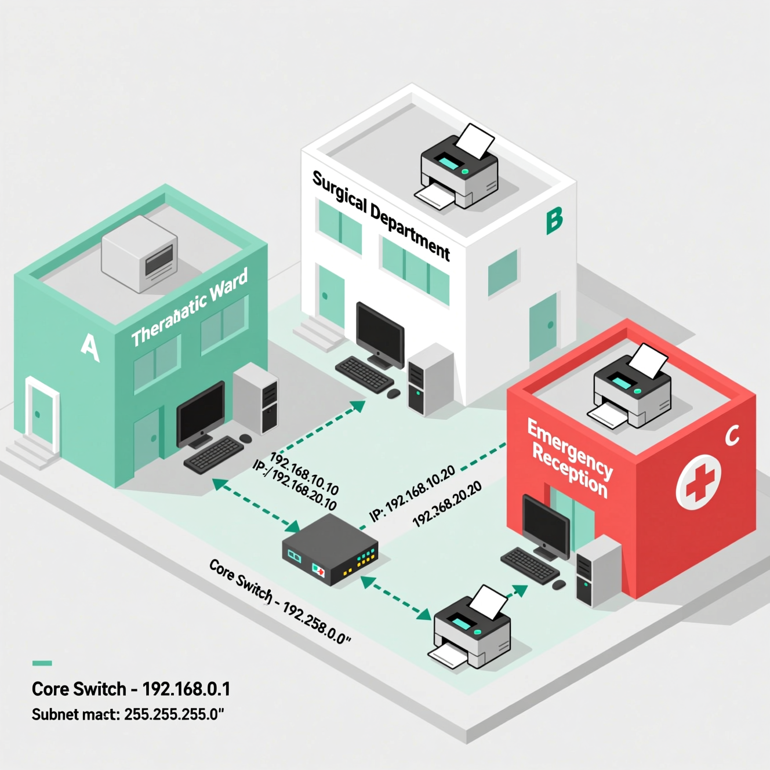
Как узнать адрес Вашего узла в сети
Спросить у квена – как узнать
IP-адрес моего смартфона
в Интернет ?
В поликлинике – ip-адреса узлам
сети выдает администратор
(адрес принтера и др.)
Спроси к квена как узнать свой
ip-адрес на машине с астра линукс.
Выполни инструкции и сфоткай

Slide 10
Пошли сообщение по сети соседу
Разбиваемся на группы по две машины:
1-2, 3-4, 5-6, …, 21-22, 23-24-25
Спроси у квена как послать сообщение по сети на соседнюю машину с астра линукс. Отправь соседу сообщение Привет с машины <Номер машины>
Отправь сообщение сам себе
Отправь широковещательное сообщение по сети класса

